Slide 1
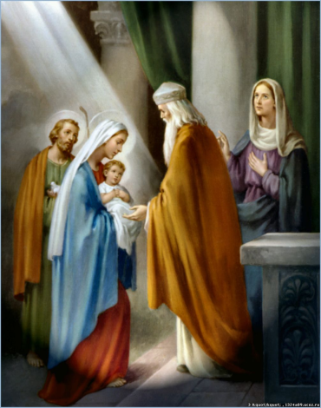
Государственное бюджетное образовательное учреждение
дополнительного профессионального образования
Тверской областной институт усовершенствования учителей
Двунадесятые
праздники
Выполнила:
учитель начальных классов
МОУ Езвинская СОШ
Калининского района
Клюева М.В.
г.Тверь, 2017

Slide 2
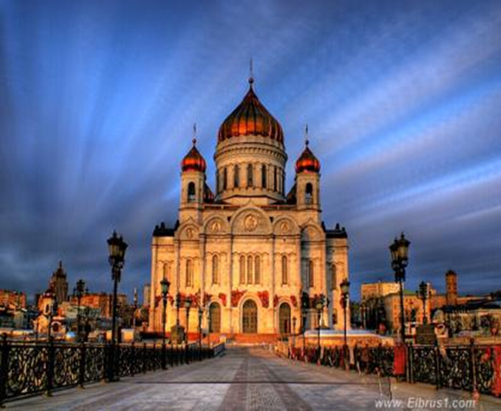
Двунадесятые праздники – это 12 главных православных праздников после Пасхи (само название – двунадесятые указывает на их число).
Эти праздники делятся на переходящие и непереходящие. Большая их часть имеет неизменную дату празднования – это непереходящие праздники. У трех из них дата меняется в зависимости от даты празднования Пасхи.

Slide 3
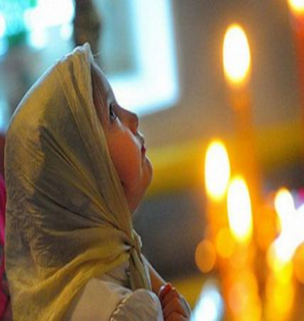
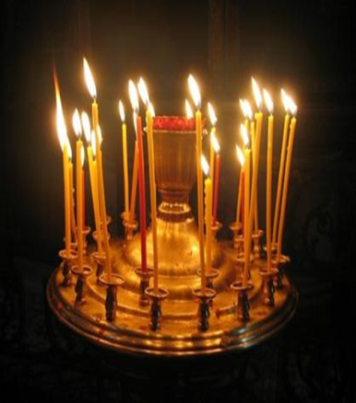
Двунадесятые непереходящие праздники.

Slide 4
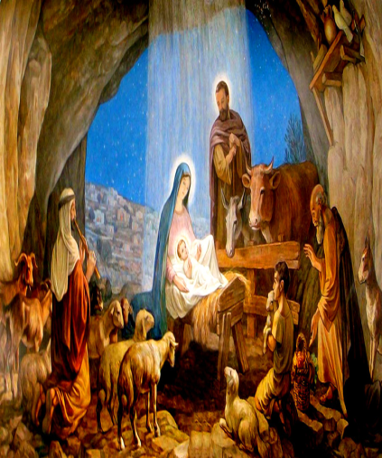
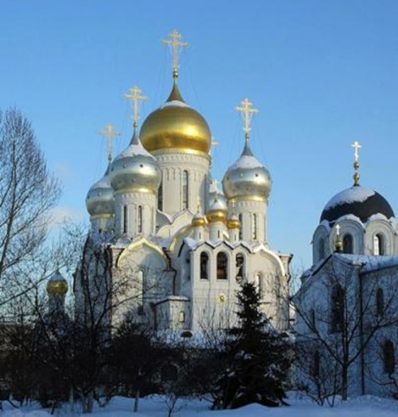
Рождество Христово
7 января (25 декабря)
Один из главных христианских праздников, установленный в честь рождения во плоти Иисуса Христа от Девы Марии.

Slide 5
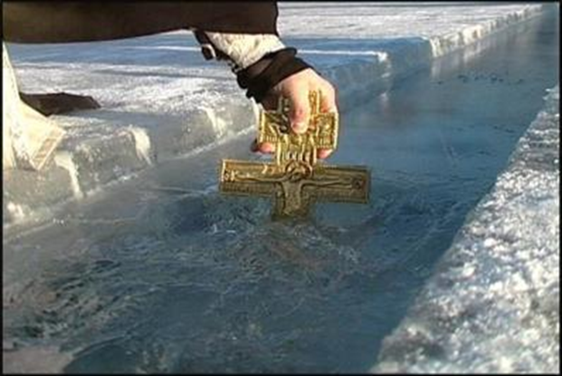
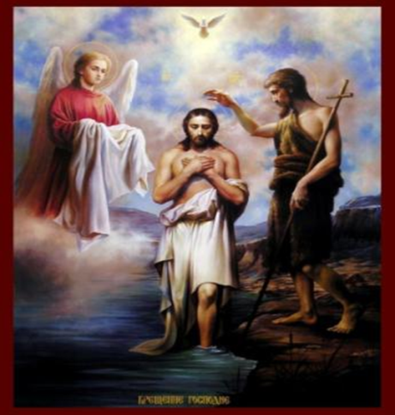
Крещение Господне
19 января (6 января)
Великий христианский праздник, посвященный евангельскому событию - Крещению Иисуса Христа в реке Иордан Иоанном Крестителем.

Slide 6
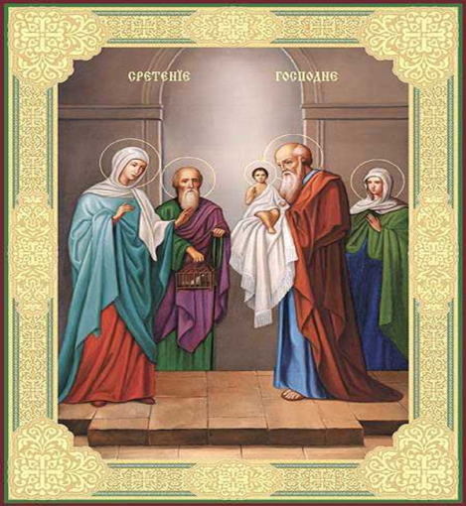
Стретение Господне
Принесение в Иерусалимский Храм младенца Иисуса Христа его родителями Пресвятой Девой Марией и старцем Иосифом. Это произошло на 40-й день после Рождества. В Иерусалимском Храме их встретил Симеон Богоприимец.

Slide 7
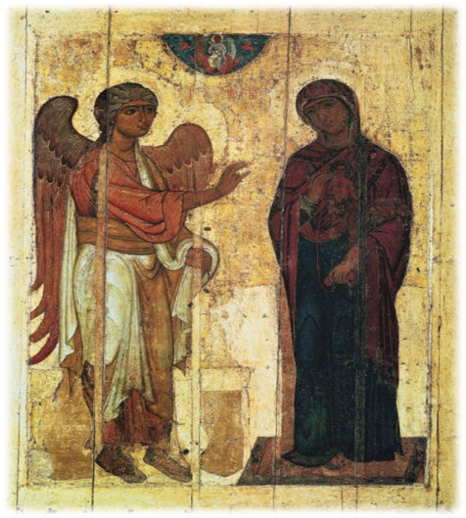
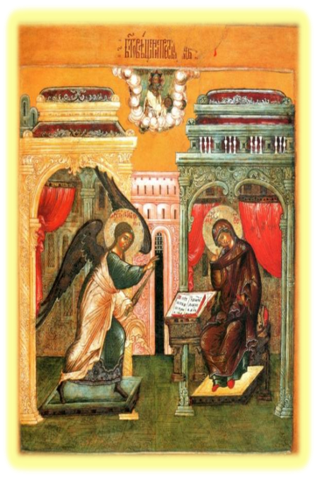

Благовещение Пресвятой Богородицы возвещение Архангелом Гавриилом Деве Марии о будущем рождении по плоти от неё Иисуса

Slide 8
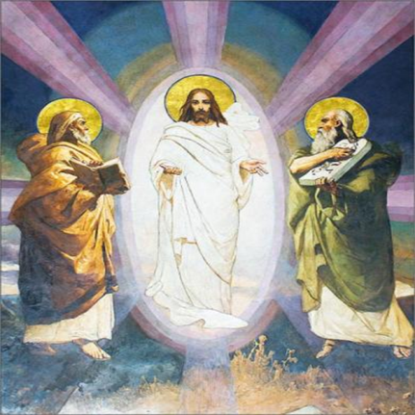
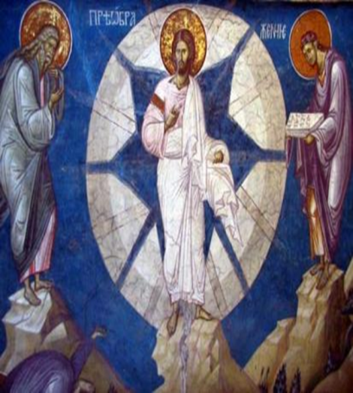
Преображение Господне
19 августа (6 августа)
Таинственное преображение, явление Божественного величия и славы Иисуса Христа перед тремя учениками во время молитвы на горе Фавор. В русской народной традиции этот праздник также называется Яблочный Спас

Slide 9
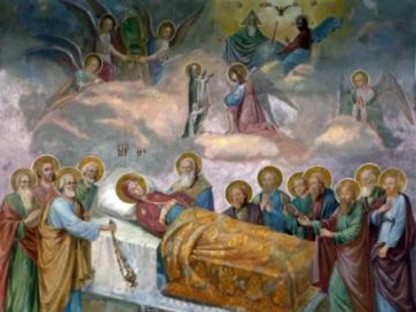
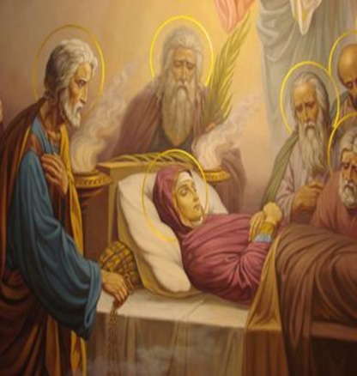
Успение Пресвятой БОГОРОДИЦЫ
Праздник, посвященный воспоминанию смерти (успения) Божией матери. Согласно церковному преданию, в этот день апостолы, проповедовавшие в различных странах, чудесным образом собрались в Иерусалим, чтобы проститься и совершить погребение Девы Марии.

Slide 10
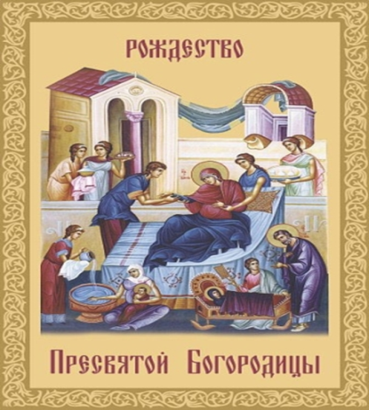
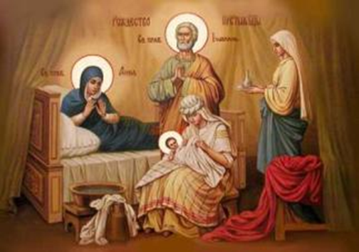
РОЖДЕСТВО ПРЕСВЯТОЙ БОГОРОДИЦЫ
Рождение Пресвятой Богородицы в семье праведных Иоакима и Анны.

Slide 11
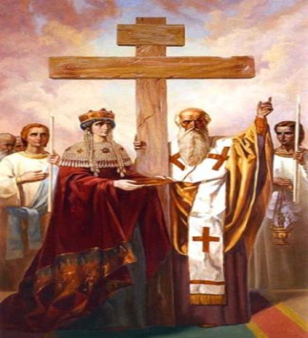
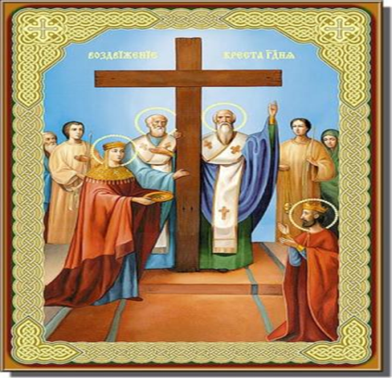
ВОЗДВИЖЕНИЕ КРЕСТА ГОСПОДНЯ
Название праздника указывает на торжественное поднятие «воздвижение» Креста вверх после того как он был найден в земле. Крест был найден приехавшей в Палестину матерью императора Константина Великого царицей Еленой и иерусалимским епископом Макарием.

Slide 12
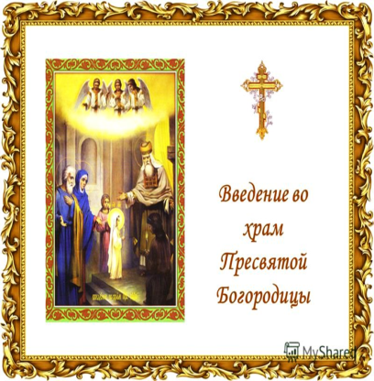
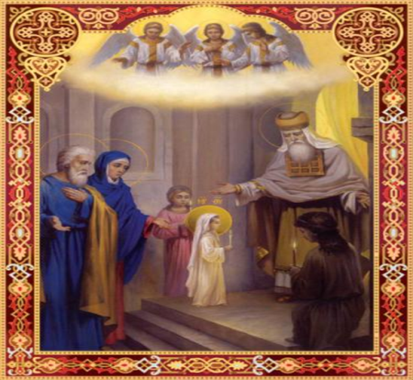
ВВЕДЕНИЕ ВО ХРАМ ПРЕСВЯТОЙ БОГОРОДИЦЫ
В трехлетнем возрасте родители преподобные Иоаким и Анна торжественно ввели в Иерусалимский храм свою дочь - Марию, будущую Богоматерь

Slide 13
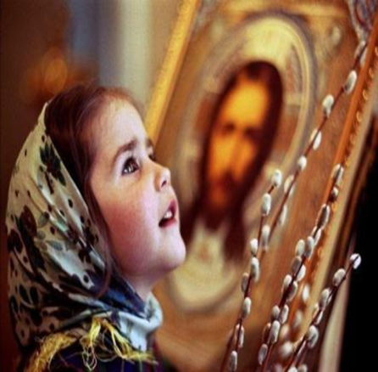
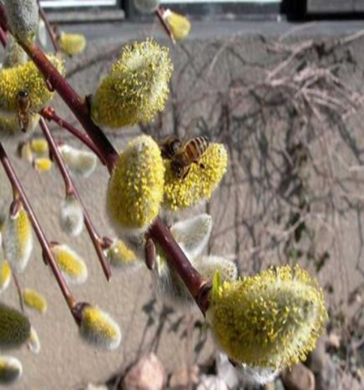
Двунадесятые переходящие праздники

Slide 14
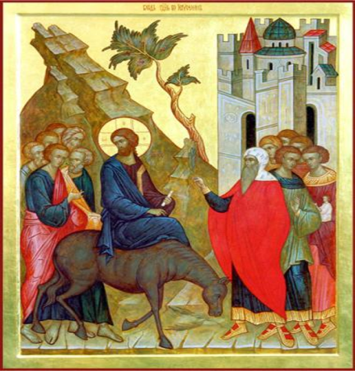
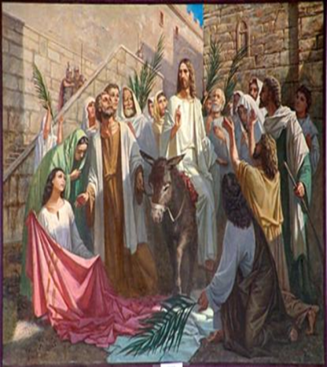
Вход Господень в Иерусалим
Иисус въезжает верхом на осленке в Иерусалим, где его встречает народ, полагая на дорогу одежду и пальмовые ветви с восклицаниями: «Осанна Сыну Давидову! Благословен Грядущий во имя Господне! Осанна в вышних!» .

Slide 15
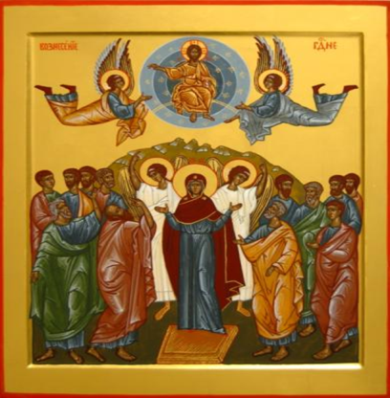
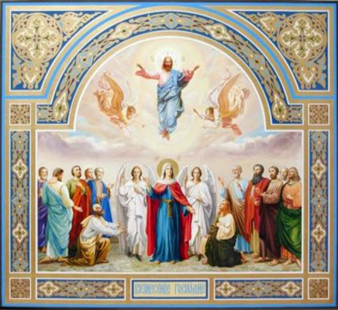
Вознесение Господне
Праздник, посвященный восшествию во плоти Иисуса Христа на небо. «Вознесение Иисуса Христа обозначает обожение его человеческой природы, которая становится невидимой для человеческого ока». (Афанасий Великий)

Slide 16
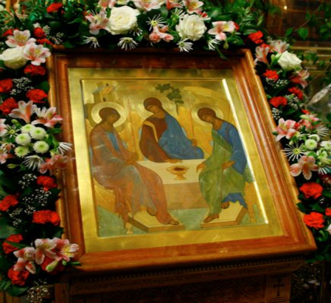
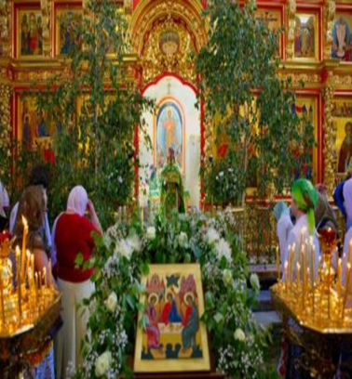
День Святой Троицы
Пятидесятница
Праздник посвящен сошествию Святого Духа на апостолов. Он отмечается в воскресенье на 50-ый день после Пасхи, поэтому еще называется Пятидесятницей.
Во время совместной молитвы апостолы исполнились Духа Святого и стали говорить на разных языках.

Slide 17
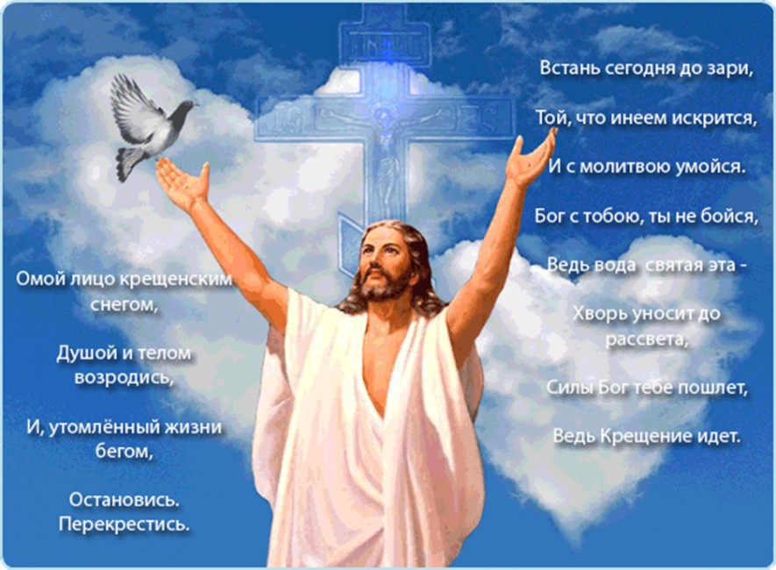

Slide 18
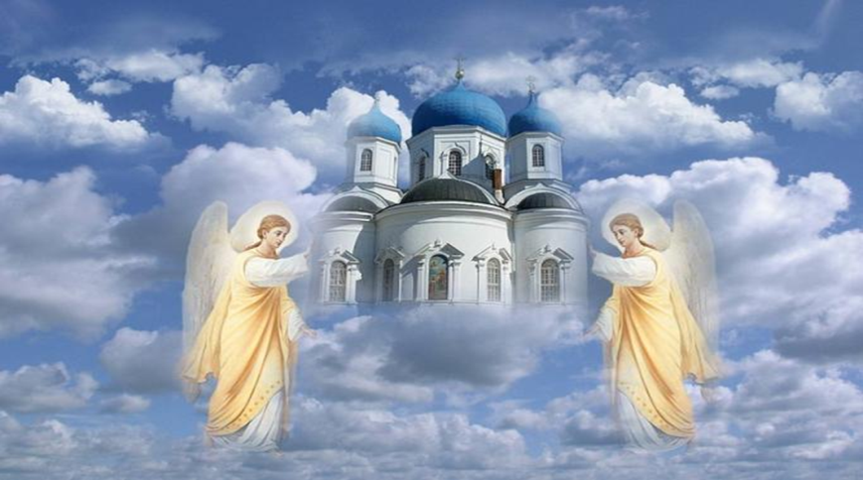
Да храни вас БОГ!

